Slide 1
Цілепокладання,
або
як мріяти так, щоб мрії збувались

Slide 2
План
Що таке мрії, а що таке цілі.
Алгоритм досягнення цілей.
Корисні лайфхаки, які допоможуть полегшити процес досягнення цілей

Slide 3

Ціль чи мрія?
для обох спільним є БАЖАННЯ!
Бажання стає метою якщо…
Сильно прагнеш і робиш усе що від тебе залежить.
Чітко уявляєш кінцевий результат, знаєш чого хочеш.
Наприклад: “хочу мати відмінно з математики”, “хочу знати англійську на рівень А, чи вивчити 300 нових слів”.
Наявність часових меж.
Бажання залишається мрією якщо…
Чекаєш коли бажання здійсниться само собою - “можливо, якось..”
Коли розповідаєш про що мрієш, але чітко не знаєш чого хочеш.
Наприклад: “хочу добре вчитись”, “хочу розмовляти англійською”.
Часових меж немає - “можливо колись…”, “колись коли у мене буде час..”

Slide 4

Алгоритм досягнення цілей

Slide 5
Мету формулюємо чітко і твердо
Як найконкретніше намагаємось викласти своє бажання.
Коли ми хочемо отримати якусь річ, необхідно максимально чітко уявити що саме ви хочете, колір, розмір. Конкретика і чіткість допомагає краще уявити які кроки потрібно робити для досягнень.

Slide 6

2.Великі цілі розбиваємо на більш дрібні та другорядні. Планування наше все!
Будь-яку ціль, ми розписуємо на найдрібніші завдання, мікроцілі. Складаємо плани, які враховують мінімальні кроки які ми можемо зробити вже сьогодні щоб досягнути бажаного.
Чим це корисно: ціль здається менш складною і не виникає опору чи відчуття - “я не здатний”, а також швидше і легше досягнути чогось коли бачиш шлях.
Великі цілі досягаються маленькими регулярними кроками. Щодня читаючи по одній сторінці книги, за місяць ми прочитаємо 30сторінок, а це на 30 більше, а ніж 0! Тому не намагайтесь робити максимум і на відмінно, зробіть мінімум, скільки можете.

Slide 7

3. Не вказуємо частку “НЕ”
Наш розум влаштований так, що не відчуває різниці між формулюваннями “не їсти солодкого” і “солодке”. Концентрація йде на слові солодке. Отож якщо ви собі щось забороняєте, мозок на цьому концентрується і починає вимагати цей об’єкт. Найкращим рішенням, забрати з поля зору заборонені об’єкти, а на заміну, концентруватись на потрібних і корисних об’єктах.
Так працює і з нашими страхами. Чим більше ми чогось боїмось, тим більше ми концентруємось на певному нещасті. А від цього починаємо його знаходити все більше і більше. Тому формулювання “не хочу хворіти”, замінюємо на “хочу бути здоровим!2

Slide 8

4. Тільки ТИ відповідаєш за свою ціль!
Пам’ятаємо приказку “хто хоче той шукає можливості, хто не хоче - шукає відмазку!”
Тільки ваша особиста мотивація і бажання допоможуть вам подолати перешкоди. Якщо сьогодні у вас не було часу, ви забули, були важливіші справи, і таке інше - це нормально, але і у вашій відповідальності самому шукати можливості для втілення своєї цілі.

Slide 9

5. Представити ціль у письмовому, візуальному вигляді.
Дослідження, яке проводилось у Єльському університеті в 50х роках. з студентами того ж університету, показало що ті студенти котрі записували свої плани, їх було 3%, через 20р. змогли досягнути своїх цілей значно швидше та ефективніше. Ті 97% котрі не займались плануванням, не змогли досягнути бажаних результатів.
Тут вкотре працює думка, що важливо давати достатню кількість уваги своїм цілям, а займаючись плануванням, записуючи бажані кроки, навіть створюючи колажі з мріями, ми таким чином допомагаємо свому розуму правильно використовувати ресурси, бачити шлях і кроки які треба пройти до мети, а також не використовувати всі можливості.
Звісно це не означає, що ви зробите колаж з мріями і все само впаде на голову, але завдяки цьому ви елементарно, щодня будете пам’ятати про свої плани, будете надихатись, і зможете щодня приділяти час на втілення бажаного.

Slide 10

6. Врахувати можливі перешкоди, як зовнішні так і внутрішні.
Якщо будуючи плани, ви подумаєте з якими перешкодами ви можете зіткнутись, то ви збільшуєте шанс їх попередити.
Також ви допомагаєте своєму розуму, адже навіть якщо з вами трапиться щось чого ви не врахували, ваш розум вже пройшов тренування на початку планування, і тепер йому легше буде вигадати новий шлях подолання проблеми без стресу.

Slide 11

7. Визначити критерій успіху
Ви повинні визначити що буде свідчити про досягнення цілі. Конкретна точка в яку ви маєте прийти і сказати “все готово!” Якщо цієї точки не має, ви ризикуєтепотрапити в пастку безкінечної гонитви за мрією, і пропустити той момент досягнення. Немає конкретного означення успіху, то і про сам успіх важко щось говорити.

Slide 12
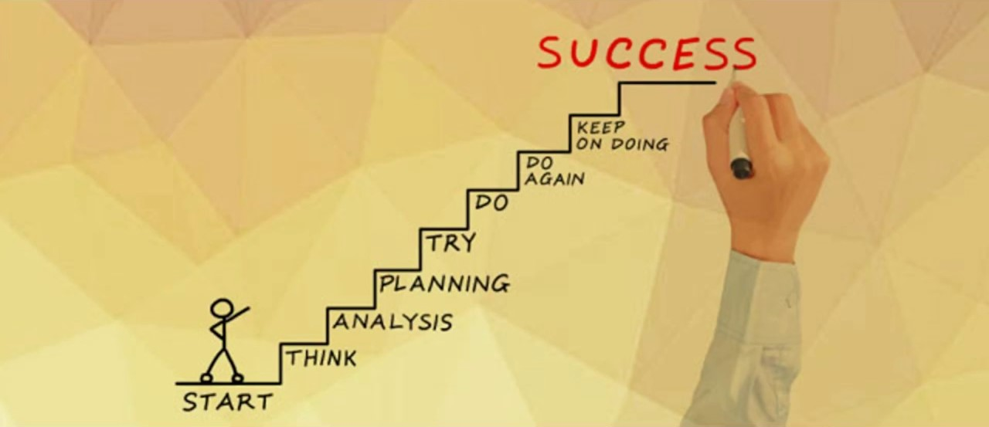
8. Помилки бувають
Якщо вам не вдалось, щось пішло не так, ви зірвались, все пропало - це не привід зупинятись, таке буває, часто і практично у всіх. Поплакали, встали, і знову йдемо. Пам’ятайте, сильний не той хто не впав, а той хто піднявся. Тож скільки б разів ви не падали, просто починайте спочатку, або там де зупинились.

Slide 13

9. Повірити у сприятливий результат.
Реальністю стає все у що ми віримо. Люди які вірять що варті кращого - отримують краще. Завжди пам’ятайте, що ідея полетіти в космос виглядала божевільною для 90% планети, але ті хто вірив в свою мрію здійснили це! А отже і у вас все буде гаразд!

Slide 14
Корисні лайфхаки, які допоможуть полегшити процес досягнення цілей
“Правило п’яти хвилин”.
Часто, щоб отримати щось дуже бажане, доводиться робити речі які зовсім не хочеться. Наприклад, ви хочете отримати гарну оцінку за твір, але писати його не хочеться. Виділіть на роботу 5 хвилин. За цей час ви повністю сконцентруєтесь і напишете якийсь об’єм. Коли будильник задзвенить, відкладіть роботу і винагородіть себе відпочинком, або чимось приємним. Тоді, за якийсь час поверніться до роботи і повністю присвятіть всю свою увагу на 5 хвилин. Таким чином маленькими кроками ви зможете виконати більше роботи, за менший час, ніж якщо візьметесь за великий об’єм і будете прокрастинувати.

Slide 15
2. Записуйте і відмічайте свої успіхи.
Часто ми ставимо собі цілі, результати яких дуже важко відмітити, поки ми не дійдемо до фінішу, внаслідок цього часто виникає відчуття ніби си робимо багато, але залишаємось стояти на місці і нічого не змінюється. Що такого не траплялось, відмічайте, чи записуйте про виконану роботу. Складаючи плани, відмічайте галочками пункти які вже зроблено. Так ви наочно будете бачити як рухаєтесь на шляху до мети, і у вас буде з’являтись бажання та натхнення для нових досягнень.

Slide 16

3. Щоб дозволити собі прийняти вашу ціль і побороти відчуття та страх що ви раптом не зможете, чи що це занадто круто для вас медитуйте
Намагайтесь час від часу вмикати собі музику яка надихає, заплющити очі і уявити наче бажане уже сталось, ви досягнули свою ціль. Спробуйте відчути та побачити що з вами відбувається. Які емоції ви відчуваєте, де в тілі відгукується ці відчуття, на що це схоже. Побудьте в цьому відчутті. Якщо це щось матеріальне уявіть запахи, текстури. Максимально реалістично намагайтесь уявляти.
Така практика значно прискорить процес досягнення, адже ви перестанете самі собі заважати.

Slide 17
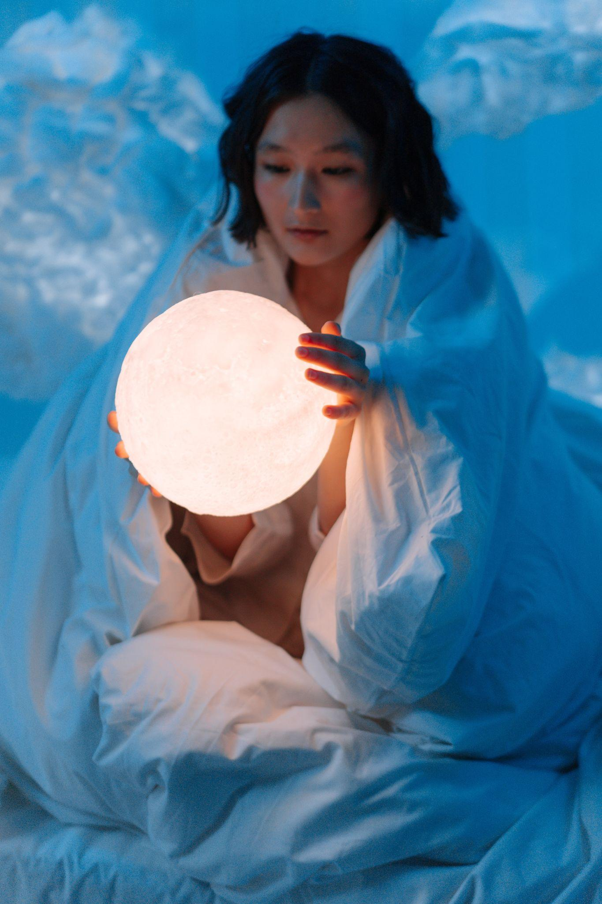
4. Перевірте чи точно це те, чого ви бажаєте
Часто, на жаль так буває, ми починаємо мріяти не своїми мріями. Ми несвідомо, приховано для себе піддаємось зовнішнім факторам, заражаємось чужими бажаннями, ідеалами, слідуємо за модою...І губимось в своїх бажання, не розуміємо чого хочемо, починаємо ставити цілі які зовсім не маємо ні сил, ні бажання досягати. Для того аби не потрапляти в таку пастку, коли у вас виникають сумніви чи точно це те чого ви хочете - уявіть наче ви це отримали, ось він той момент вам дають в руки те, чого бажалось… Прослідкуйте, як ви себе почуваєте, які виникають емоції? Чи приносить вам радість така фантазія? А чи приносить вам радість досягання мікроцілей на шляху до бажаного результату? Якщо відповідь “так” - це ваше, якщо відповідь “ні” - можливо це не найпріоритетніша ціль для вас

